Slide 1
MAS Zubří země, o.p.s. – aktuální informace
Aktuality k činnosti
MAS Zubří země
Schůze Mikroregionu
Červen 2020

Slide 2
Program
Mapa podpořených projektů
6. výzva PRV
Příprava na nové programové období 2021 – 2027:
žádost o standardizaci MAS
nová SCLLD na období 2021+

Slide 3
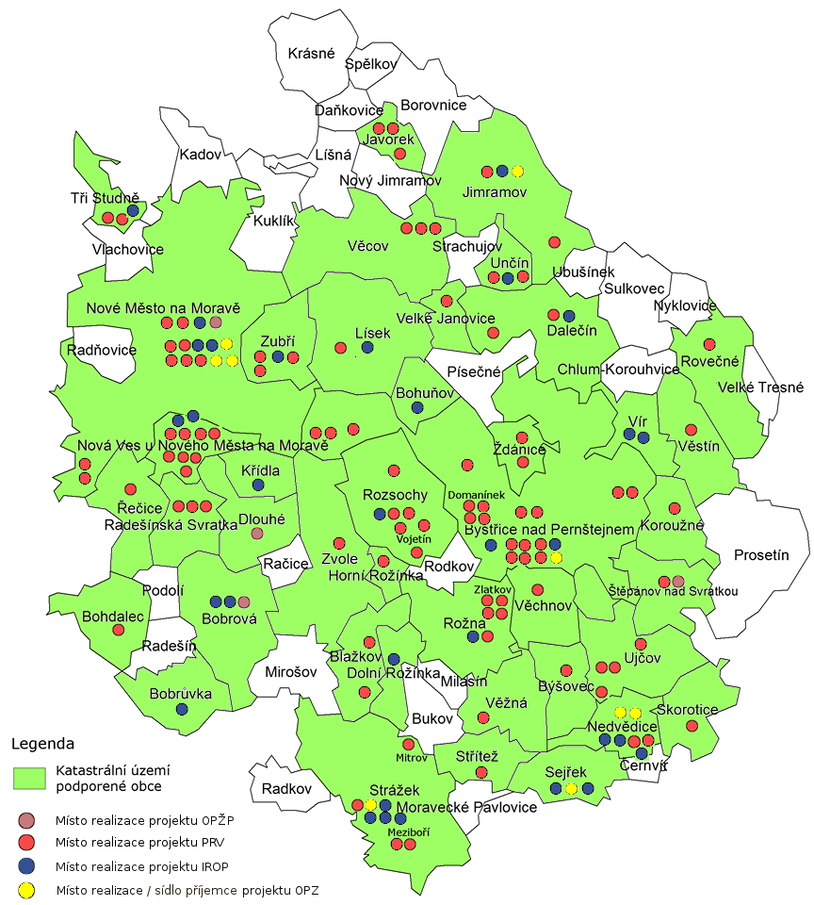
Mapa podpořených projektů

Slide 4
6. Výzva z programu rozvoje venkova
Vyhlášení výzvy: 12. května 2020
Příjem žádostí: 19. 5. – 31.7.2020
Způsob podání žádostí a příloh: komplet elektronicky přes Portál farmáře !!!
Min. výše způsobilých výdajů: 50 000 Kč
Max. výše způsobilých výdajů: 5 000 000 Kč u fiche 9, 5 000 000Kč u fiche 10, 3 500 000 Kč u fiche 14 a 5 000 000 Kč fiche 24
Územní vymezení: celé území MAS
Informace k výzvě a prezentace z webináře pro žadatele naleznete v odkazu níže
http://zubrizeme.cz/prv-6-vyzva/

Slide 5
6. Výzva z programu rozvoje venkova

Slide 6
Příprava na nové programové období 2021 – 2027
Žádost o standardizaci MAS
Výzva pro podání žádosti o kontrolu dodržování standardů MAS: od 25.5.2020 do 30.9.2020
Příloha žádosti: Souhlas obcí se zařazením území obcí do území působnosti MAS Zubří země, o.p.s. na období 2021-2027 – schválení na zastupitelstvu obce do 30.6.2020
Partneři MAS: podepsání nové Partnerské smlouvy pro realizaci SCLLD MAS Zubří země, o.p.s. na programové období 2021-2027 do 30.6.2020

Slide 7
Příprava na nové programové období 2021 – 2027
Nová SCLLD na období 2021+
analytická část:
Aktualizace socioekonomické analýzy: do 30.9.2020
Dotazníkové šetření: do 31.10.2020
Veřejné projednání přípravy SCLLD: do 30.11.2020
SWOT analýza
Analýza rozvojových potřeb a rozvojového potencionálu území působnosti MAS

Slide 8
KONTAKT
Jméno | Funkce | Telefon | E-mail | Konzultace na poradenském místě
Ing. Lada Scherrerová | Manažer SCLLD | 739 393 121 566 590 393 | mas@zubrizeme.cz scherrerova@zubrizeme.cz | Nové Město na Moravě Bystřice nad Pernštejnem
Mgr. Aneta Šlechtová | Manažer SCLLD | 731 499 188 566 590 394 | mas@zubrizeme.cz | Bystřice nad Pernštejnem
MAS Zubří země, o.p.s.
Poradenské místo - Bystřice nad Pernštejnem | Poradenské místo - Nové Město na Moravě
www.zubrizeme.cz

Slide 9
DĚKUJI ZA POZORNOST

